Slide 1

DASAR PEMROGRAMAN
Pengenalan bahasa Python, Variable, Tipe data, Operator dan operasinya
Author
By
Inayah fauzul Mona

Slide 2


Bahasa Pemrograman python
Python adalah Bahasa pemrogaman high level
Free, open source, dan memiliki basis komunitas yang luas
Dapat dijalankan di berbagai platform
Distribusi standar sudah memiliki banyak modul
Source code dapat dikompile atau langsung dijalankan tanpa dikompile
Telah banyak digunakan secra luas (Google, NASA, Yahoo, Electronic Art, Script Linux, Dll )

Slide 3
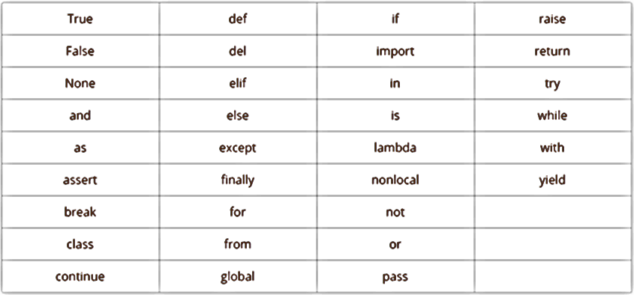
Key word
Kata yang tidak bisa digunakan sebagai identifier pada python

Slide 4
Sintaks / Penulisan
Single line code
Multi line code
Indentasi
Kutip
single quote (‘) untuk kata
doauble quote (“) untuk kalimat
triple quote (“””) untuk paragraf
Komentar
menggunakan tanda pagar (#)

Slide 5
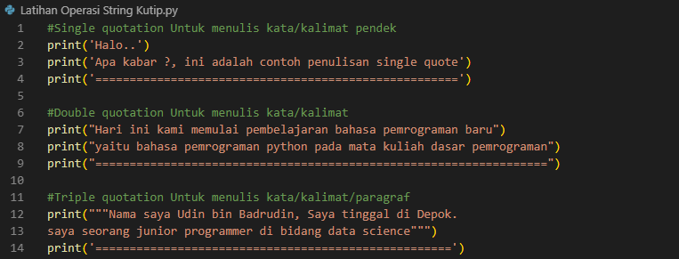
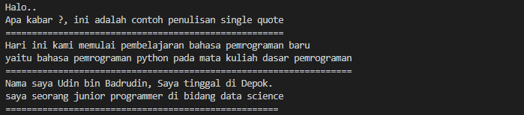

Slide 6
IDENTIFIER
Kombinasi angka, huruf dan underscore
Tidak dimulai dengan angka
Bukan keyword, special character
Case sensitif
Diutamakan ditulis dalam format camelCase
Variable
Fungsi / Function
Kelas / Class
Dan entitas lain

Slide 7
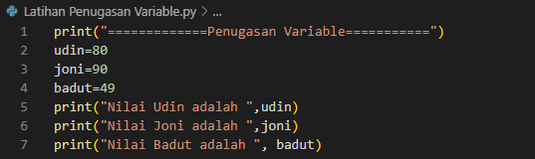


Slide 8
TIPE DATA
Number (integer, float dan complex)
String
List (berisi item-item dan berindex sesuai dengan urutannya. Penggunaan simbol [ ] )
Tuple (jenis data lain seperti list tetapi bersifat immutable atau tidak bisa diubah. Penggunaan simbol ( ) )
Set (jenis tipe data tidak berurut dengan memeiliki anggota yg unik/tidk bisa duplikasi)
Dictionary (jenis tipe data yang erpasangan “key : value”. Untuk mengakses nilai gunakan key)
None (jenis tipe data spesial yang bernilai kosong/null bukan nol)
Number, String, List, Tuple ( termasuk ke dalam tipe data berutut/ordered/sequence)
Set, Dictionary (termasuk kedalam tipe data tidak berurutan/unordered)
Tipe data pada python sering juga disebut dengan Objek

Slide 9
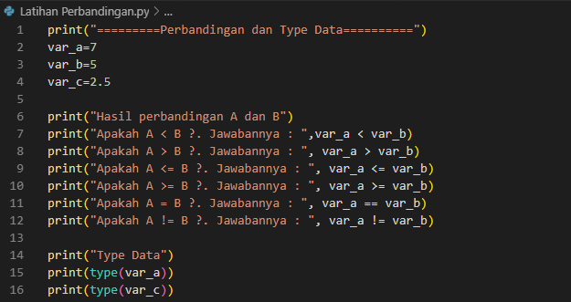
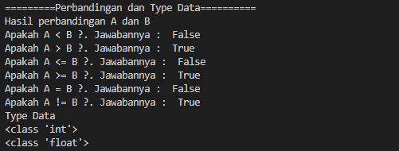

Slide 10
OPERATOR
Aritmatika (untuk melakukan operasi matematika/perhitungan)
Perbandingan (membandingkan 2 buah nilai)
Penugasan (assignment )
Logika
Bitwise (melakukan operasi bit per bit)
Identitas (pemeriksa nilai)
Keanggotaan (pemeriksa keanggotaan data)

Slide 11
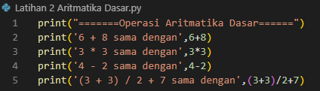


Slide 12


SAMPLE CODE OF PYTHON

Slide 13
CONVERSION STRING VS NUMBER
int (value string)
str (value number)
float (value string)

Slide 14
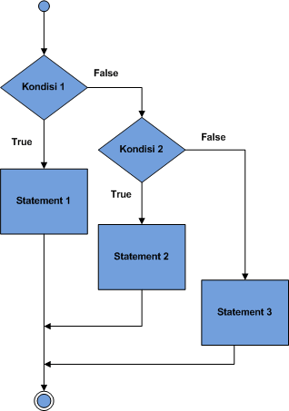
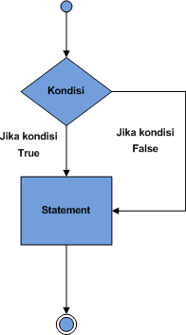
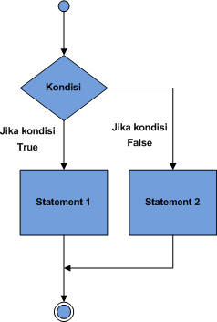
PERCABANGAN
A
B
C
menguji satu buah kondisi
menguji dua buah kondisi
menguji lebih dari dua kondisi

Slide 15
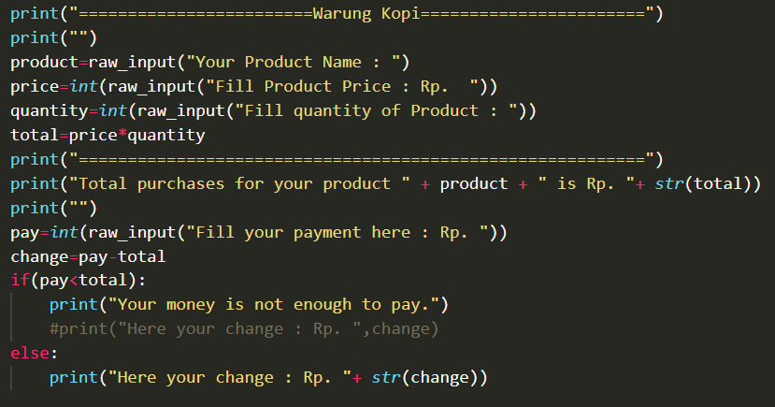
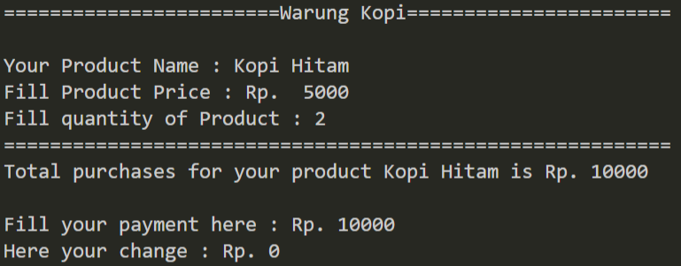
Simple programs 1
Opreasi String
Operasi Aritmatika
Percabangan
Perbandingan
Penugasan
Input
Proses
Output

Slide 16
THE END

